Slide 1



¡JavaScript Avanzado!
Lorem Gandalf
Avanzado no significa nada mas que avanzar en el JavaScript basico

Slide 2
Un DOM para dominarlos a todos
DOM o Document Object Model
La importancia de validar el HTML (DOCTYPE)
Representación del árbol de etiquetas
Podemos manipular el DOM desde JavaScript
Sacar DOM del una URL que nos guste.
<!DOCTYPE html>
<html>
<body>
<p>Esto es una p&aacute;gina web</p>
</body>
</html>

Slide 3
Document Object Model - Eventos
Occuren muchos eventos en el DOM , por ejemplo onClick u onLoad
onClick sucede cuando el usuario hace “click” en un objeto del DOM
onLoad sucede cuando se carga el DOM al completo
Se definen dentro del HTML del DOM
Cuando ocurre un evento puedo ejecutar código JavaScript
Incluir un evento onLoad en nuestro HTML
<!DOCTYPE html>
<html>
<body onLoad=“miFuncion()”>
<p>Esto es una p&aacute;gina web</p>
</body>
</html>

Slide 4

Object Document Model - Identificadores
Les da un nombre identificativo a cada objeto del DOM
<!DOCTYPE html>
<html>
<body onLoad=“miFuncion()”>
<div id=“container”>
<p id=“text”>Esto es una p&aacute;gina web</p>
</div>
</body>
</html>

Slide 5
Document Object Model – Incluir Datos
Acceder a elementos del DOM y modificar su contenido
En nuestro JavaScript:
var container = document.getElementById(“container”);
container.innerHtml = “<p>otro texto”;
Modificar desde JavaScript el texto en el elemento <p>
<!DOCTYPE html>
<html>
<body onLoad=“miFuncion()”>
<div id=“container”>
<p id=“text”>Esto es una p&aacute;gina web</p>
</div>
</body>
</html>

Slide 6
AJAX – Asynchronous JavaScript and XML
Permite desde JavaScript poder hacer llamadas asíncronas
Por ejemplo, http://localhost:8080/productos
Lee los datos de la URL y hace que los datos estén disponibles en JavaScript
También permite enviar datos a una URL

Slide 7
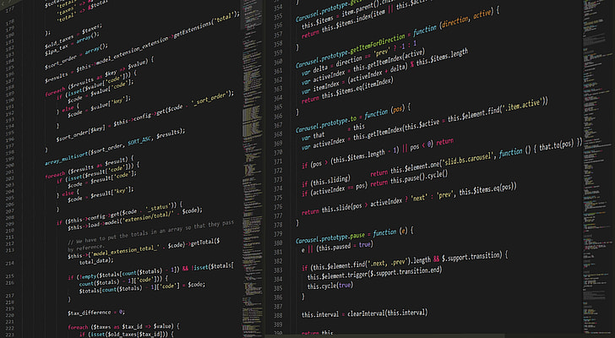
AJAX – Su uso
let xhttp = new XMLHttpRequest();
xhttp.onreadystatechange = function() {
if (this.readyState == 4 && this.status == 200) {
document.getElementById("demo").innerHTML = this.responseText;
}
};
xhttp.open("GET", "ajax_info.txt", true);
xhttp.send();

Slide 8
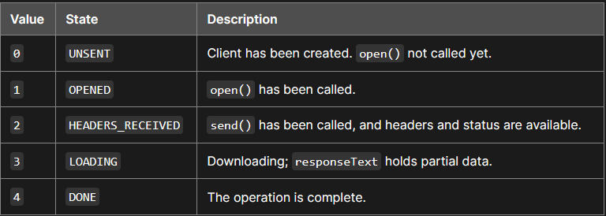
AJAX - XMLHttpRequest.readyState
Contiene el estado de la peticion HTTP. Sus posibles valores:

Slide 9


Pruebas con publicapis
https://api.publicapis.org/entries
Probar con el navegador
Probar con un cliente RESTFul
Programar en JavaScript con AJAX y mostrar por consola
Modificar el JavaScript para mostrar en HTML los valores API, Description y Category

Slide 10
AJAX – Cabeceras o Headers
Permiten al cliente y al servidor enviar información adicional junto a una petición o respuesta:
Authorization: para indicar el token de permisos
Content-Type: para indicar el tipo de contenido aceptado

Slide 11
Pruebas con dummyapi
https://dummyapi.io/
Registrar y programar en JavaScript y mostrar en HTML
Listado de usuarios
Detalles de usuario
Listado de post
Listado de post por tag

Slide 12
Objetos y classes en JavaScript
Paradigma programación orientada a objetos
Clase motor en JavaScript:
function motor(potencia, valvulas) {
this.potencia = potencia;
this.valvulas = valvulas;
this.encendido = false;
this.encender = function() {
this.encendido = true;
}
this.apagar = function() {
this.encendido = false;
}
}
let motorCuatroV = new motor(1500, 4);
let motorSeisV = new motor(3000, 6);
motorCuatroV.encender();
motorSeisV.encender();
//…
motorCuatroV.apagar();
motorSeisV.apagar();

Slide 13
Objetos y clases - This
En JavaScript This se refiere al objeto al que pertenece
En un metodo, this ser refiere al objeto que lo contiene
let obj = {
param: “estoesunavariable”,
doSomething: function() {
this.param = “otro valor”;
}
}
- En un evento, this se refiere al elemento que recibe el evento
<button onClick=“function(e) {
this.innerText = ‘pulsado’;
this.state = false;
}”
</button>

Slide 14
Objetos y clases - Ejercicio
Crear un script que defina un objeto llamado ProductoAlimenticio.
Este objeto debe presentar las propiedades código, nombre y precio, además del método imprimeDatos, el cual escribe por pantalla los valores de sus propiedades.
Posteriormente, cree tres instancias de este objeto y guárdelas en un array.
Posteriormente, utilice el método imprimeDatos para mostrar por pantalla los valores de los tres objetos instanciados.

Slide 15
JavaScript - MySQL
Crear un nuevo proyecto
Instalar la librería MySQL. npm install mysql
Importar librería. let mysql = require(“mysql”);
Crear conexión a MySQL
let connection = mysql.createConnection({
host: 'localhost’,
user: 'root’,
password: ‘’,
database: 'todoapp’});
Conectar a la base de datos:
connection.connect(function(err) {
if (err) {
return console.error('error: ' + err.message);
}
console.log('Connected to the MySQL server.’);
});

Slide 16
JavaScript – MySQL (II)
Ejecutar una sentencia
connection.query(‘SELECT * FROM `Books` WHERE `title`= ?’, [‘book_title’], function(error, results, fields) {
// Gestionar error y resultados
});
Cerrar conexion
connection.end(function(err) {
if (err) {
return console.log('error:' + err.message);
}
console.log('Close the database connection.’);
});

Slide 17
NodeJS – Primeros pasos
var express = require('express');
var app = express();
app.get('/', function (req, res) {
res.send('Hello World');
});
var server = app.listen(8081, function () {
var host = server.address().address;
var port = server.address().port;
console.log("Example app listening at http://%s:%s", host, port);
});
// ejemplo get con query string
app.get(“/usuario/:id”, function (req, res) {
res.send(`se ha pedido usuario con id ${req.params.id}`);
});
// ejemplo post con body
app.post(“/login”, function(req, res) {
res.send(`se ha pedido login con email ${req.body.email} y password ${req.body.password}`
});

Slide 18
NodeJS - Ejercicios
Obtener listado completo de productos.
Obtener un producto a partir de su ID
Registro de usuario
Login de usuario con email y password
Realizar una compra

Slide 19
JavaScript – Callbacks
function myDisplayer(some) {
document.getElementById("demo").innerHTML = some;
}
function myCalculator(num1, num2, myCallback) {
let sum = num1 + num2;
myCallback(sum);
}
myCalculator(5, 5, myDisplayer);
- Modificar la parte de MySQL usando callbacks

Slide 20
JavaScript – Promesas
Nos da control sobre operaciones asíncronas
Llamadas a API suelen ser asíncronas
Tratamiento de arrays o listas largas mejor asincronas
let p = new Promise(function(resolve, reject){
// hacer un trabajo largo
if (ok) {
resolve(‘Trabajo completado’);
} else {
reject('ERROR , no se pudo realizar la tarea’);
}
});

Slide 21
JavaScript – Promesas (II)
function sumaPositivosAsync(a, b) {
let p = new Promise(function (resolve, reject) {
if (a >= 0 && b >= 0) {
resolve(a + b);
} else {
reject(‘Los numeros indicados no son positivos’) ;
}
return p;
})
sumaPositivosAsync(10, 20)
.then(ok)
.catch(error);
sumaPositivosAsync(-10, -20)
.then(ok)
.catch(error);
function error(err) {
console.log(‘Error: ', err);
}
function ok(result) {
console.log(‘OK: ’, result);
}
console.log('end’);

Slide 22
JavaScript - Fetch
Sustituye al XMLHttpRequest
let promise = fetch(url, [options]);
Un ejemplo
let response = await fetch(url);
if (response.ok) { // if HTTP-status is 200-299
// get the response body (the method explained below)
let json = await response.json();
} else {
alert("HTTP-Error: " + response.status);
}

Slide 23
JavaScript – Fetch (II)
Request Headers
let response = await fetch(url);
if (response.ok) {
let json = await response.json();
} else {
alert("HTTP-Error: " + response.status);
}
Peticiones POST
let response = await fetch('/article/fetch/post/user', {
method: 'POST',
headers: {
'Content-Type': 'application/json;charset=utf-8'
},
body: JSON.stringify(user)
});

